Slide 1
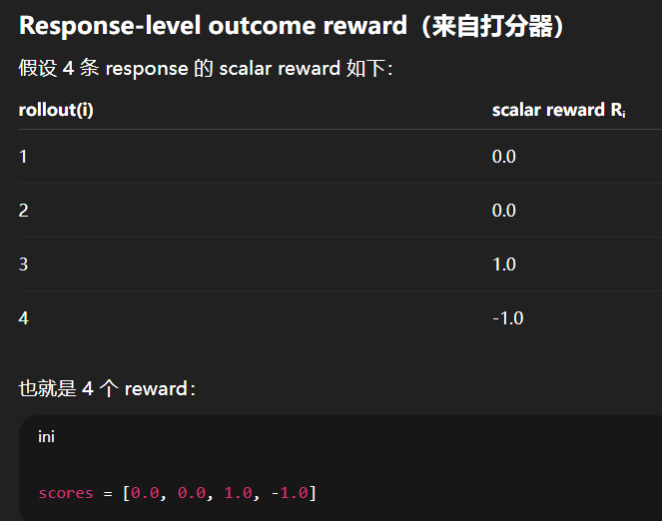
GRPO 计算 Advantage – 一个Prompt经过N次Rollout之后经过奖励函数计算

Slide 2
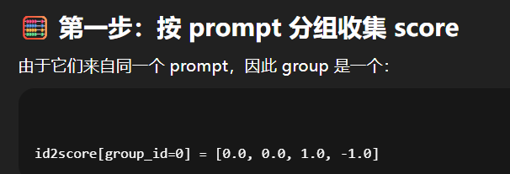
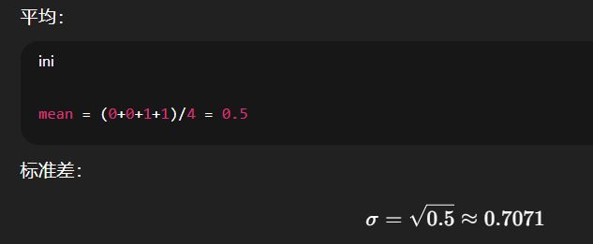
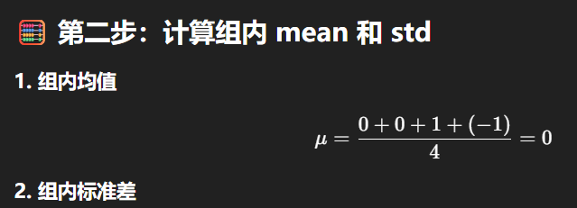
GRPO 计算 Advantage – 按UID进行分组，计算组内均值和方差

Slide 3
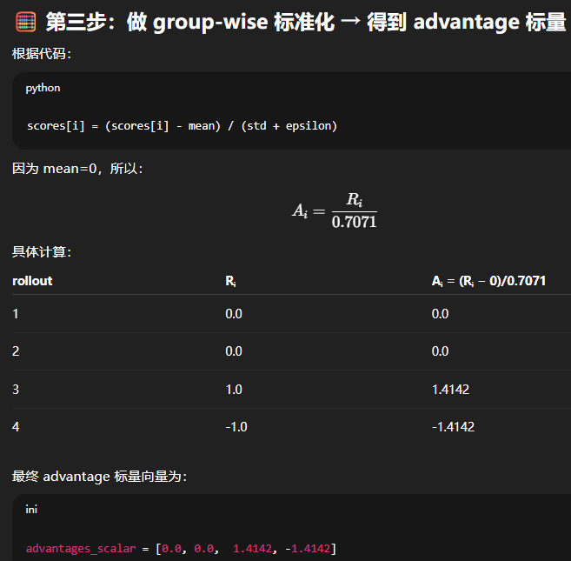

GRPO 计算 Advantage – 按组计算优势

Slide 4
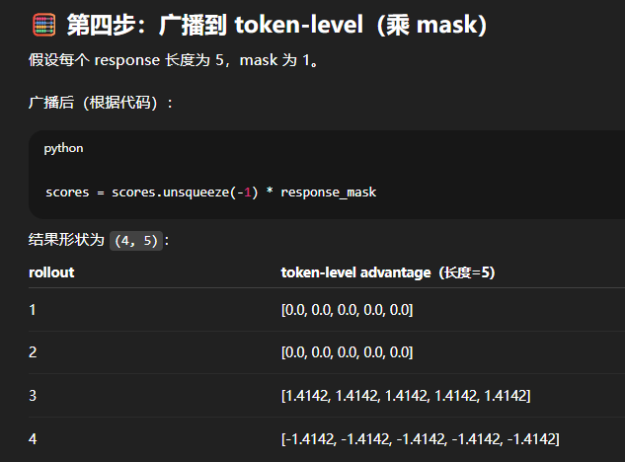
GRPO把token-level的优势广播到所有的token
Rollout 会保证所有rollout的generate的长度都是一致的
最终会使用response-mask仅对有效token保持A值， response-mask中值为1为有效token，为0为无效token

Slide 5
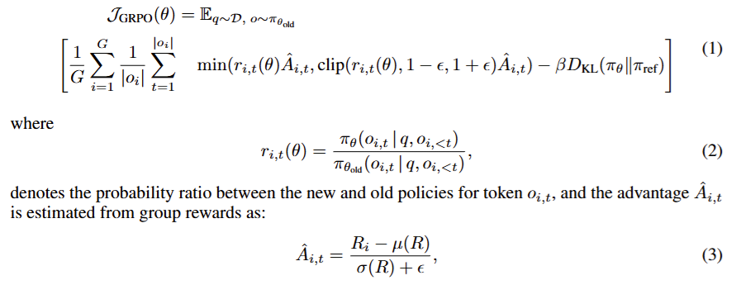
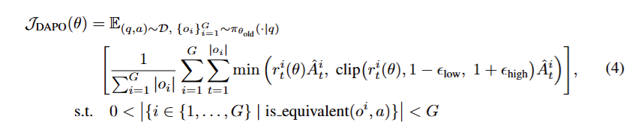
GRPO
DAPO
Clip-Higher(非对称裁剪机制，解耦上下裁剪的范围) : low 0.2 High 0.28 提高了策略熵，促进了更多样化样本的生成
动态采样 : 保证有效梯度, 过滤掉reward为全0或者全1的组
去除KL项 ：长COT训练后期会偏移原本的polilcy，因为没必要保留，一般在推理任务中剔除
规则奖励：在代码，数学推理易于验证的任务上，可以使用简单的规则奖励

Slide 6
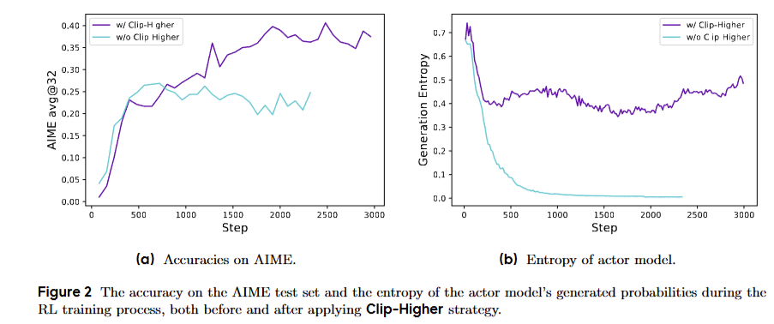
Clip-Higher(非对称裁剪机制，解耦上下裁剪的范围) : low 0.2 High 0.28 提高了策略熵，促进了更多样化样本的生成

Slide 7
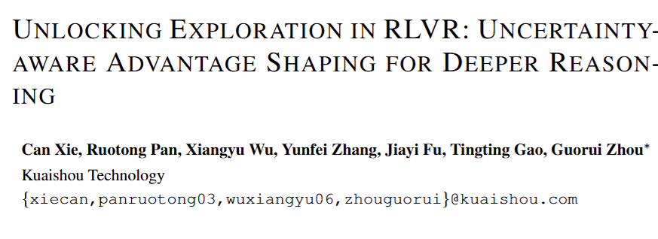
ICLR 2026

Slide 8
Motivation
GRPO 所采用的学习信号在整个序列上施加一个统一的 advantage，这种不加区分、粒度极粗的信用分配方式，会将正确路径的所有步骤同等奖励，也会将错误路径的全部步骤同等惩罚，无法区分关键的推理跳跃和无关紧要的过渡步骤。这种粗粒度反馈容易驱使策略模型过早收敛到少量“安全”的高奖励轨迹上。一个常见的副作用便是熵坍缩，模型输出分布收缩，多样性下降，导致其在复杂问题中缺乏探索新的推理策略的能力。
提出 UnCertainty-aware Advantage Shaping（UCAS），一种基于模型内部不确定性、无需额外模型的细粒度 advantage 调节方法。UCAS 的目标是在 RLVR 中通过引入模型不确定性来优化优势值，从而解决“精确性–多样性”难题。UCAS 在两个互补层面 reshaping 优势信号：在响应层面，通过模型整体自信度（self-confidence）调节序列级优势，对“正确但不自信”的回答放大奖励，对“错误却自信”的回答加重惩罚；在token 层面，UCAS 进一步从原始 logits 中引入基于确定性的局部惩罚，抑制局部过度自信，同时保持推理过程中的多样性。两者协同作用，使模型能够探索“不确定但潜在有价值”的推理路径，并有效压制“自信但错误”的解答。

Slide 9
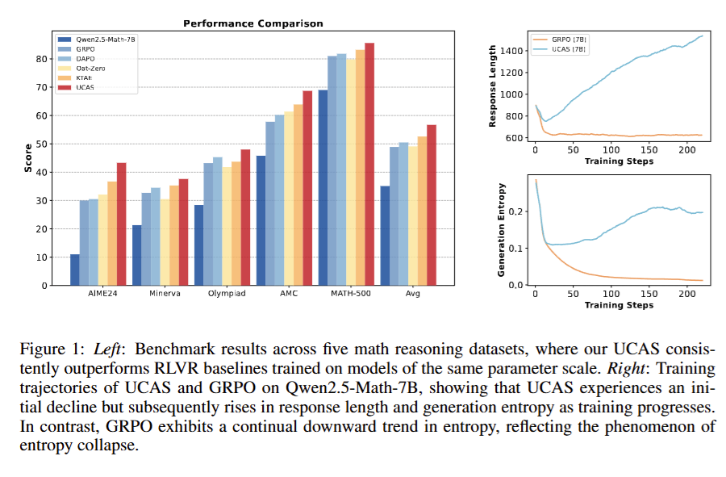

Slide 10
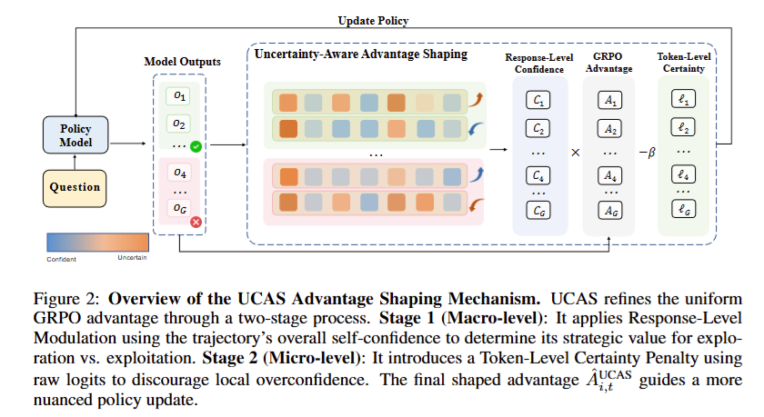
Method

Slide 11

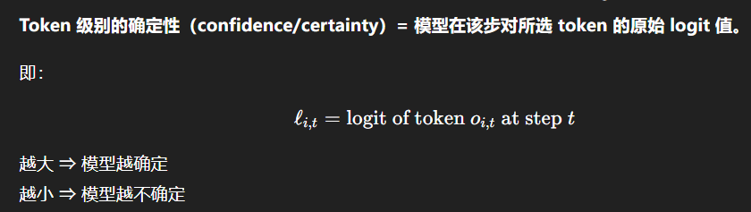
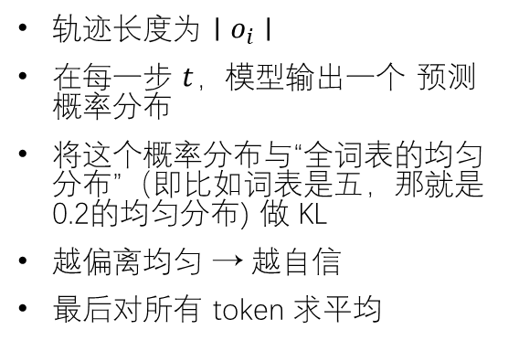
获得响应级自信度（Response-Level Confidence）
轨迹长度为 $∣o_{i}∣$
在每一步 $t$，模型输出一个 预测概率分布
将这个概率分布与“全词表的均匀分布”（即比如词表是五，那就是0.2的均匀分布) 做 KL
越偏离均匀 → 越自信
最后对所有 token 求平均
获得Token-Level Certainty
没有经过Softmax之后的概率
softmax 后的概率可能 过度校准或欠校准（poor calibration）原始 logits 在 softmax 前，没有被指数函数压缩→ 更能反映“模型内部真实的置信度”

Slide 12
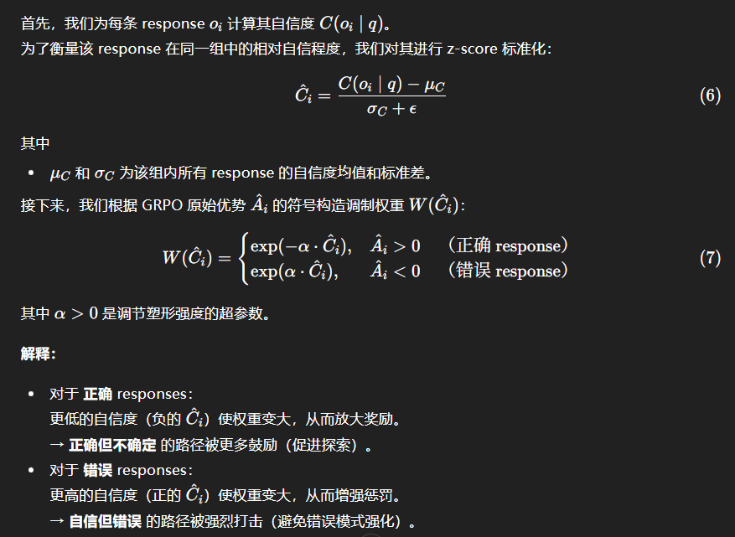

响应级优势调制（Response-Level Advantage Modulation）
调制之后的优势值为

Slide 13
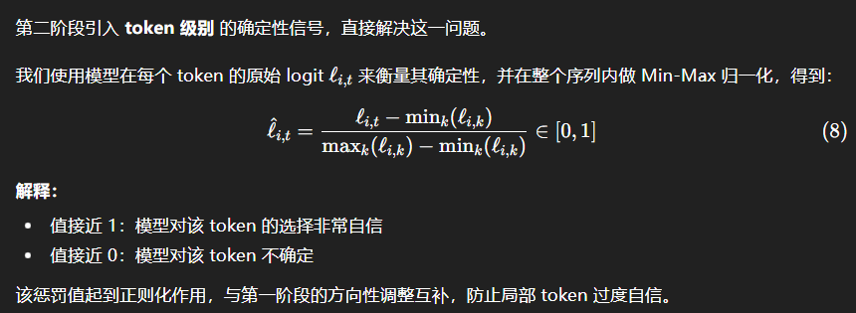
Token 级确定性惩罚（Token-Level Certainty Penalty）

Slide 14
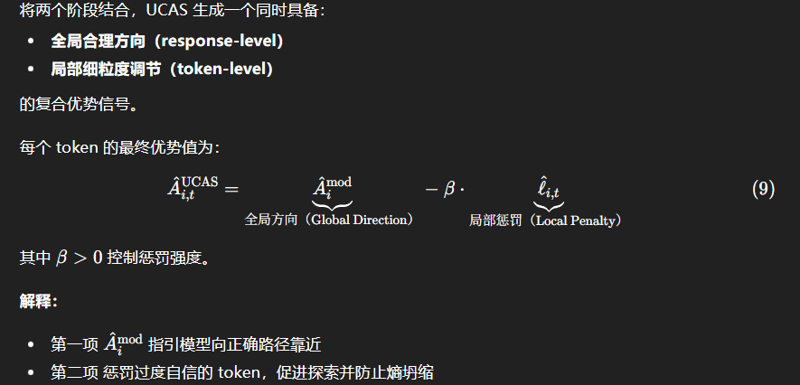
最终优势塑形公式（Final Advantage Shaping Formula）

Slide 15
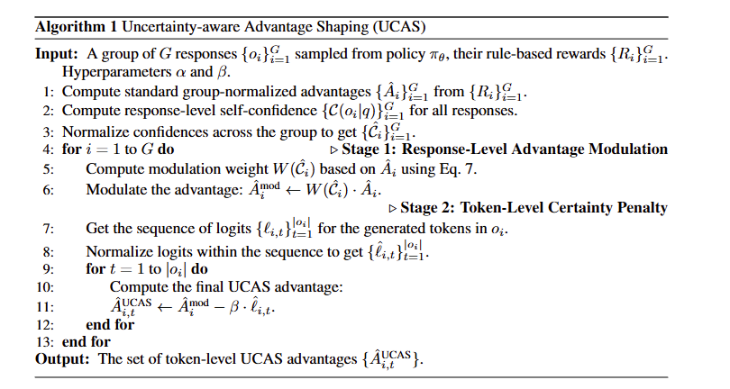
Uncertainty-aware Advantage Shaping (UCAS)

Slide 16
BaseLine
PRIME-Zero（Cui et al., 2025a）【过程奖励】： 一种在线 PRM 更新方法，利用从 rollouts 和最终结果中隐式获取的过程奖励，无需显式标注。
Oat-Zero（Liu et al., 2025b）【规则奖励】： 基于 Qwen2.5-Math-7B，使用规则奖励，并结合 Dr.GRPO 算法，通过在策略损失中移除方差项并引入 token 级归一化来改进训练
GRPO with Entropy Adv.（Cheng et al., 2025）【A值塑性】： 通过引入裁剪后的、梯度分离的熵项作为优势的一部分，鼓励探索，从而扩展 RLVR 训练。
KTAE（Sun et al., 2025b） 【A值塑性】 ： 一种结合 DAPO 的 token 级优势估计方法，通过统计关联计算关键 token 的贡献，并结合基于 rollouts 的优势。

Slide 17
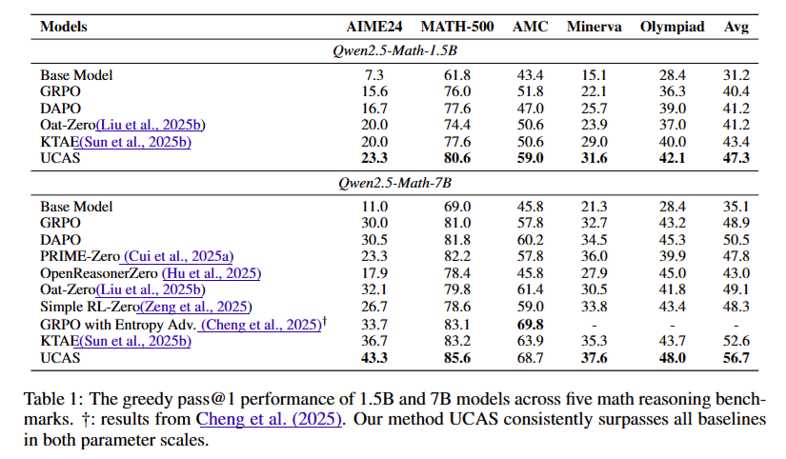
MAIN RESULTS

Slide 18
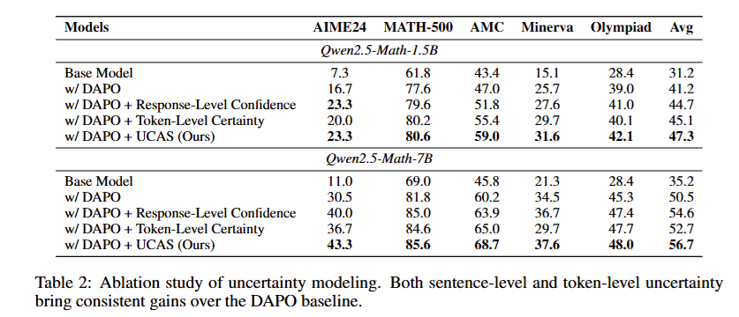
ABLATION

Slide 19
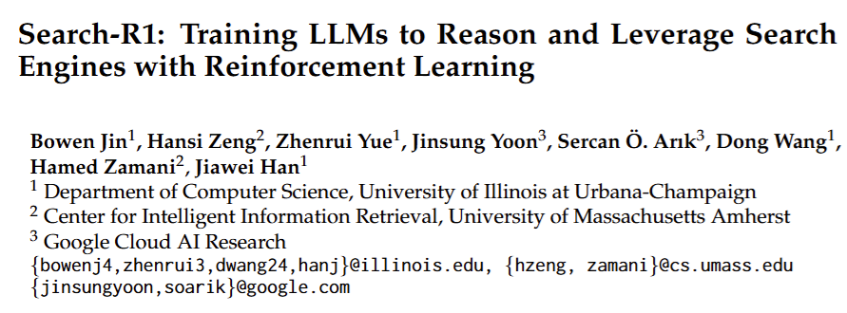
Preliminary : Search-R1 （COLM 2025）

Slide 20
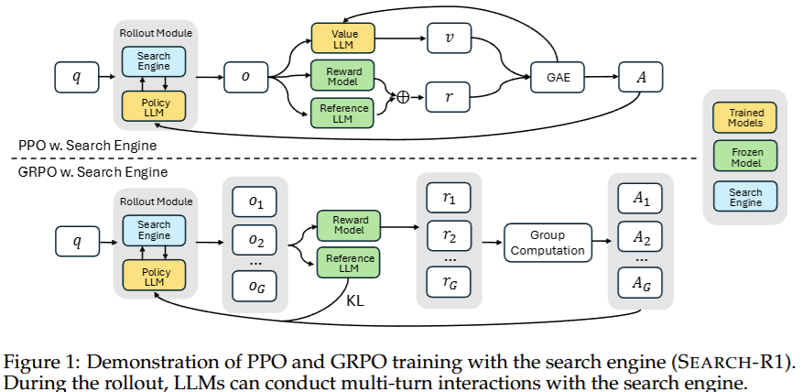


Slide 21
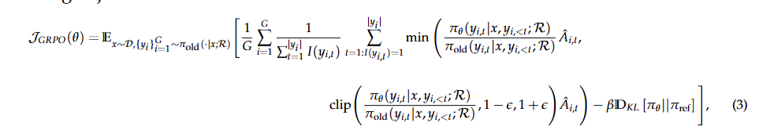
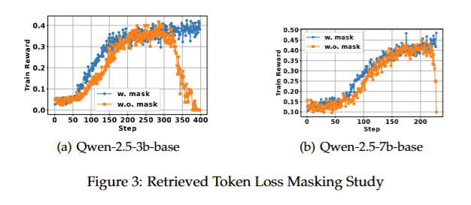
State Masking Loss
“外部信息 token”不计算策略梯度和 KL 损失，只对模型自己生成的 token进行优化

Slide 22
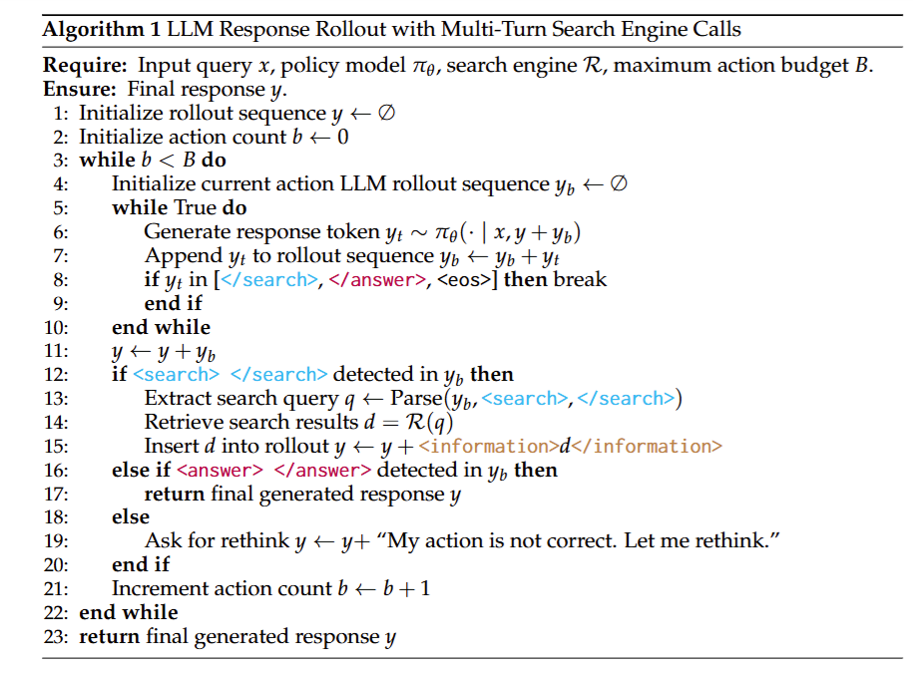
在最初训练步骤，模型往往会不遵循格式进行输出，在学习过程中，会逐渐学会正确的输出格式

Slide 23
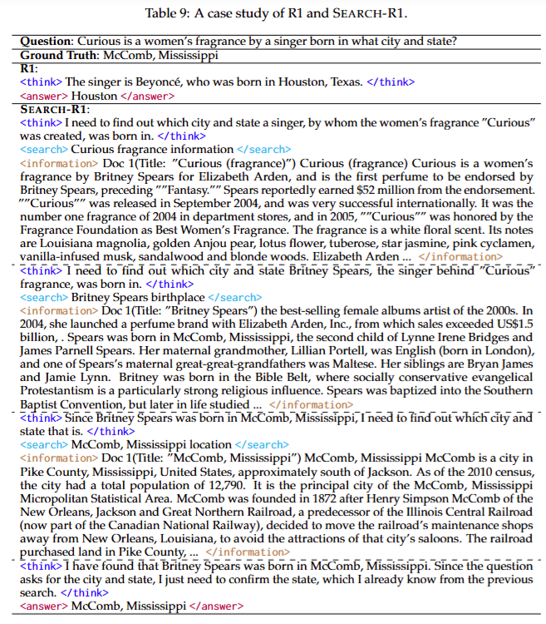
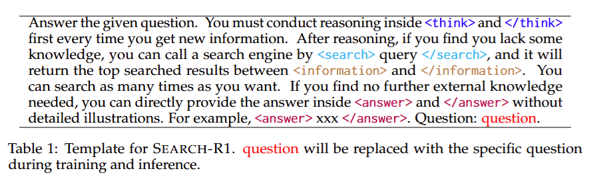

Slide 24
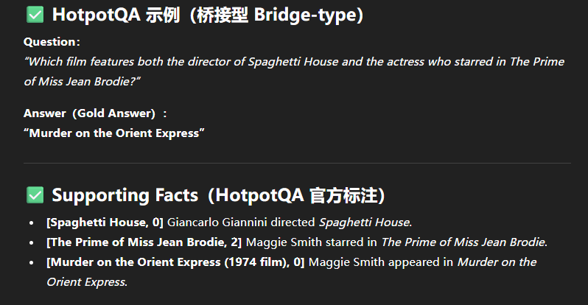

Datasets
GeneralQuestion Answering:
NQ (Kwiatkowski et al., 2019)
TriviaQA (Joshi et al., 2017)
PopQA (Mallen et al., 2022)
Multi-Hop Question Answering（一般是2-3跳）:
HotpotQA
2WikiMultiHopQA
Musique Bamboogle

Slide 25
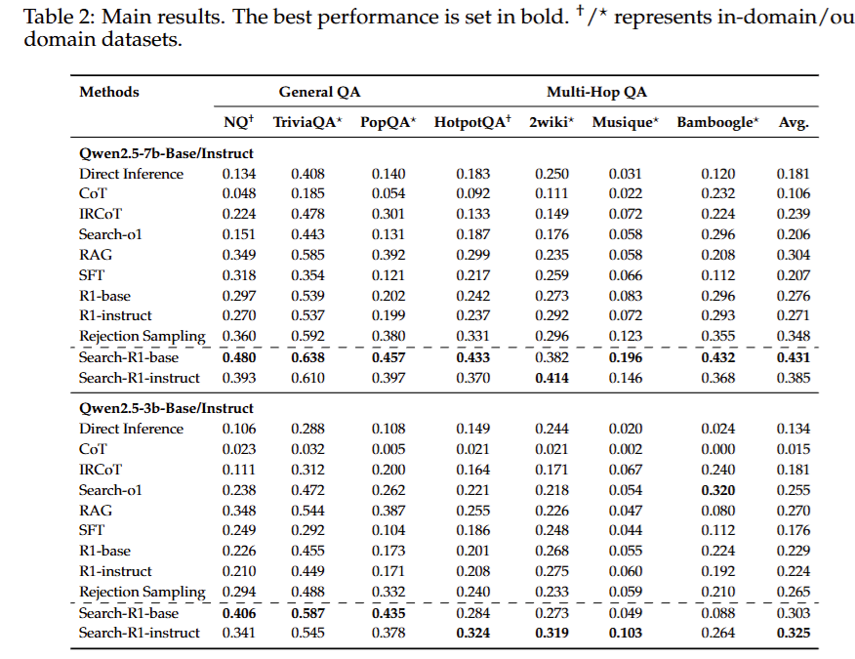
Instruct 模型收敛更快、初始性能更高
但最终 base 和 instruct 性能几乎一样
instruct 模型已有大量指令风格偏置，RL 更新会受到 KL 正则限制。
base 模型：
没有固化的风格
KL 限制更容易满足
可以更自由地向“search + reasoning”方向适配
这使得 base 更容易在 RL 中进行大幅分布迁移，最终追平 instruct。

Slide 26
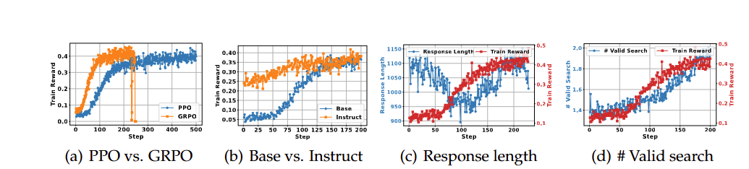
Training Dynamics
GRPO 收敛更快，但 GRPO 在训练后期容易不稳定、会 reward collapse
PPO 更稳定，但收敛更慢，但是PPO和GRPO效果差不多
训练早期：response length 快速下降，同时 reward 略微上升，模型在减少无效冗余内容并适应任务，训练后期：response length 和 reward 同步上升，模型学会更多使用 search，导致输出变长

Slide 27
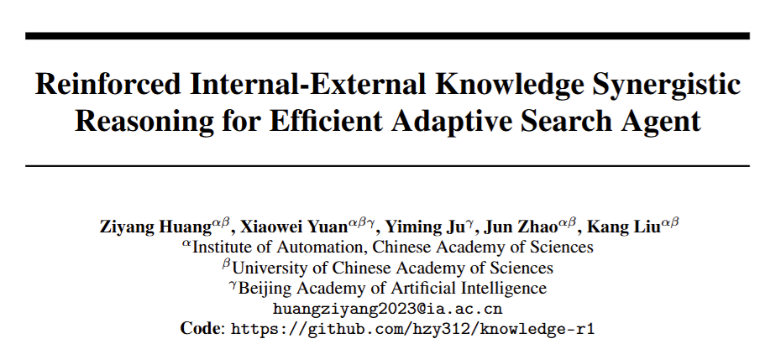
ICLR 2026

Slide 28
Motivation
强化学习（RL）可以通过激活检索能力使 LLM 充当搜索代理，但现有方法往往未能充分利用模型的内部知识。这可能导致冗余检索、潜在的有害知识冲突以及推理延迟的增加。
为解决这些问题，亟需一种能够识别最佳检索时机，并协同整合参数化（内部）与检索到的（外部）知识的高效自适应搜索代理。本文提出了 Reinforced Internal-External Knowledge Synergistic Reasoning Agent（IKEA），该方法能够识别自身的知识边界，并优先利用内部知识，仅在内部知识不足时才执行外部检索。

Slide 29
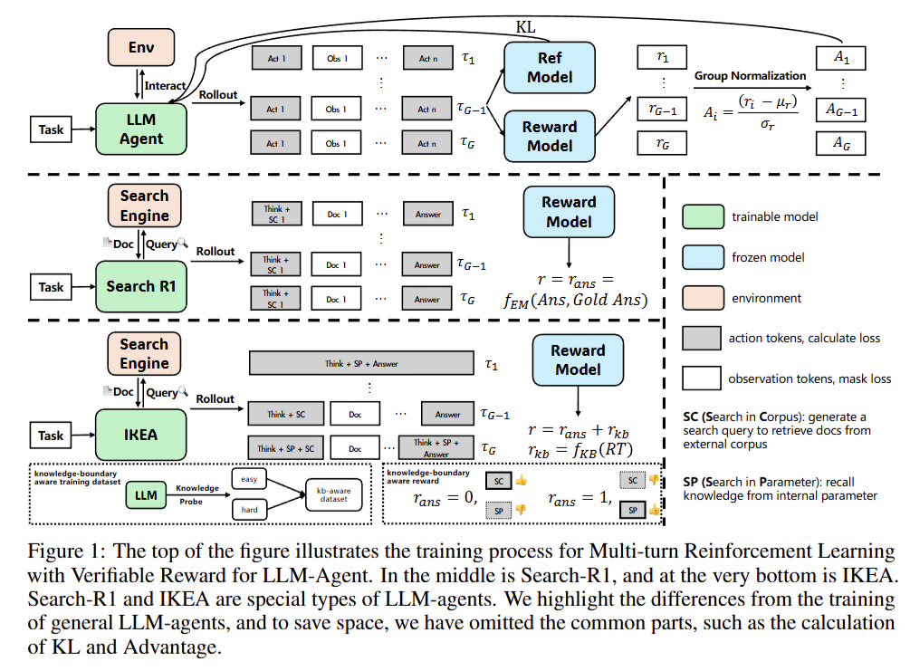
Method

Slide 30
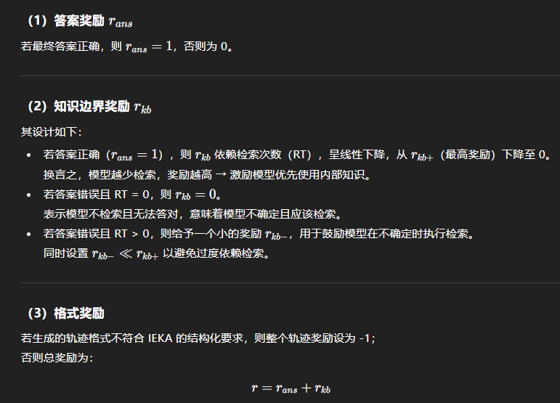
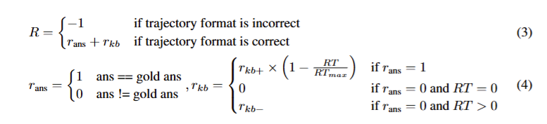
Reward Design

Slide 31
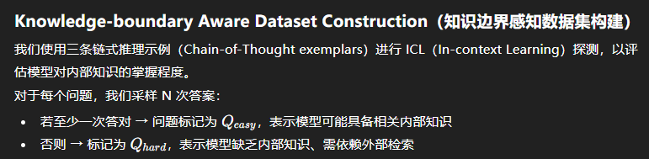
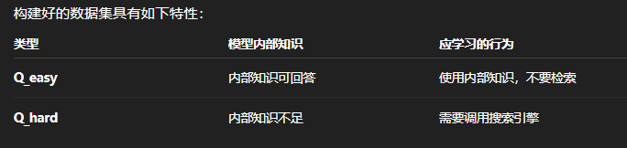
Knowledge-boundary Aware Dataset Construction

Slide 32
Experiment Setting
准确率指标：Exact Match (EM)
效率指标：有效检索次数（RT）
IR-COT（模型自主判断检索时机）
FLARE（基于低概率 token 触发检索）
R1（不使用外部工具，只依赖推理）
Search-R1（通过生成搜索 query）

Slide 33
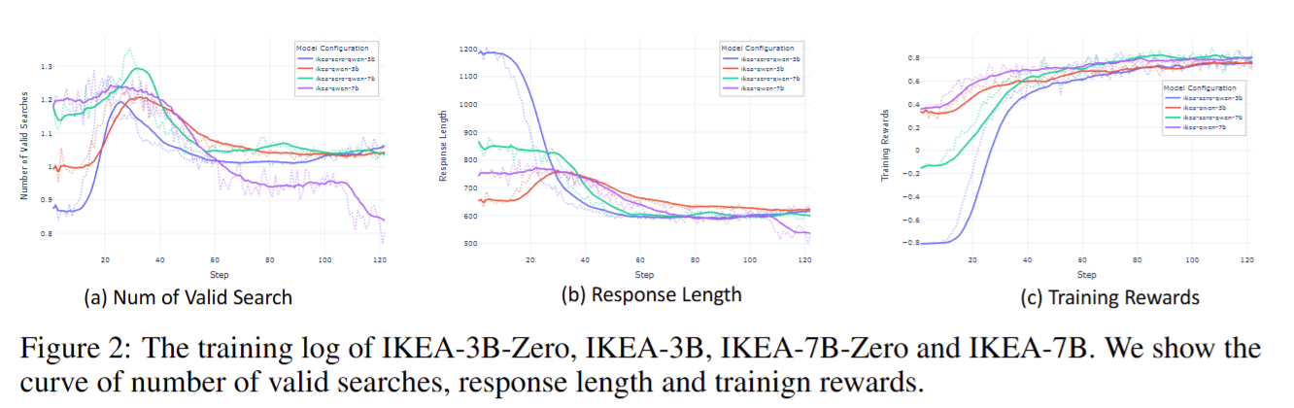
Training Dynamics
Zero-Start（从零开始无搜索先验）初期会严重误用搜索，Zero 模型没有 search / no-search 的内部知识，因此一开始会盲目过度依赖搜索来探索策略
所有模型的 Response Length 在训练早期快速下降，随后稳定。RL 训练让模型学会：生成更简洁有效的推理过程和回答。
Zero 模型前期落后但最终赶上即便初始没有搜索能力，RL 仍能从零学习“是否搜索 + 如何搜索”的策略。

Slide 34
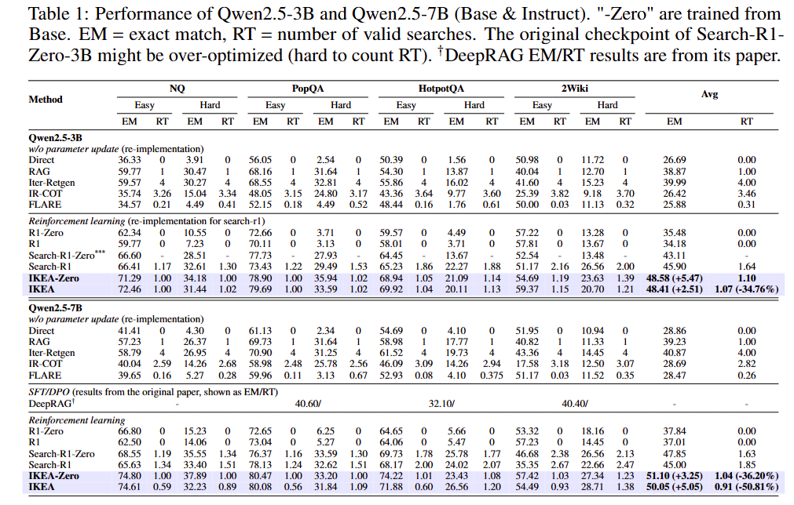
Experiment Result

Slide 35
Compare to No RL Method
IR-COT（模型自主判断检索时机）
在 Hard 子集表现更好
但在 Easy 子集表现更差 → 出现内部知识与外部知识冲突
FLARE（基于低概率 token 触发检索）
检索次数很少，表现类似 “Direct”
说明：token 概率不是可靠的检索触发信号
核心发现：内部与外部知识必须协同使用：
内部知识足够时 → 使用内部知识
内部知识不足时 → 调用外部知识
但未经特殊设计的模型无法自主判断何时该检索。

Slide 36
Compare to RL Method
R1（不使用外部工具，只依赖推理）：
在 Easy 子集明显提升性能
因为 RL 强化了内部知识表达
但在 Hard 子集增益有限 → 必须引入外部检索
Search-R1（通过生成搜索 query）：
显著缓解内部知识不足
在 Hard 子集显著优于 R1
但检索次数很高 → 说明其仅利用外部知识，而非内部—外部协同
结论：
虽然 R1 和 Search-R1 分别利用内部/外部知识，但二者均无法“协同”整合两者。

Slide 37
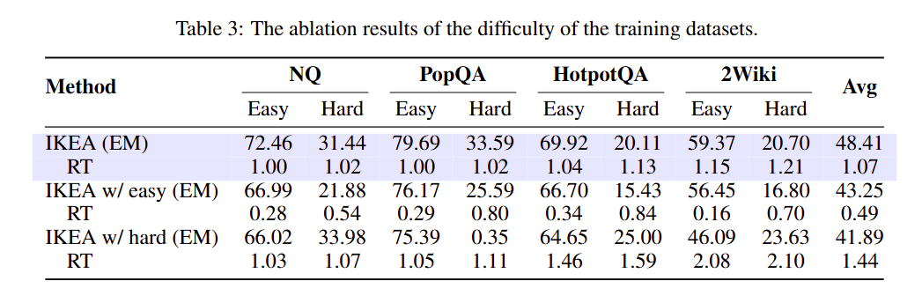
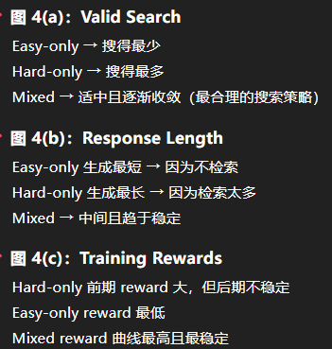
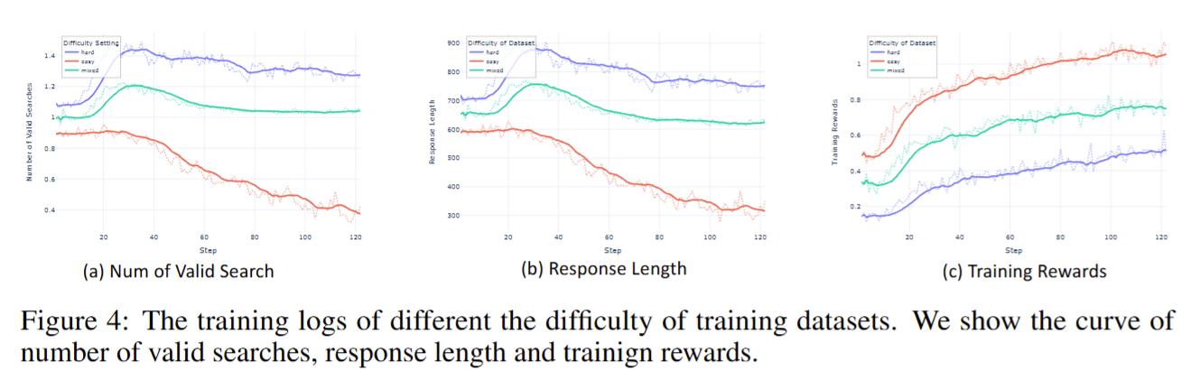
Ablation on the effects of dataset difficulty
只用 easy 数据训练 → 模型搜索能力弱，外部依赖不足
只用 hard 数据训练 → 模型几乎总是检索，内部知识利用能力降低

Slide 38
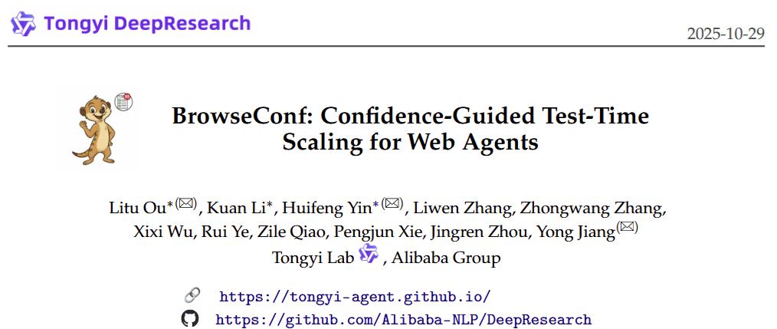

Slide 39
Motivation
现有置信度估计方法主要聚焦于单步任务，而在长程、涉及外部信息交互的 agentic 场景中，模型往往会遗忘先前信息、难以从错误中恢复，导致最终输出的置信度估计不可靠。
论文系统研究了 LLM agents 在复杂网页浏览与推理任务（如 DeepResearch）中的口头置信度表现。实验观察表明：模型的 verbal confidence 与任务准确率之间存在强正相关——高置信度意味着显著更高的正确率，而低置信度通常对应任务性能崩塌。
基于这一相关性，作者提出了一个置信度驱动的推理时计算缩放（TTS）方法：利用在开发集上校准的置信度阈值，当模型置信度不足时才触发额外 rollouts，避免对所有问题强制运行固定数量的推理路径。实验结果显示，该方法在显著降低 rollouts 数量和 token 消耗的同时，仍保持与自一致性（self-consistency）等基线相当甚至更好的性能。

Slide 40
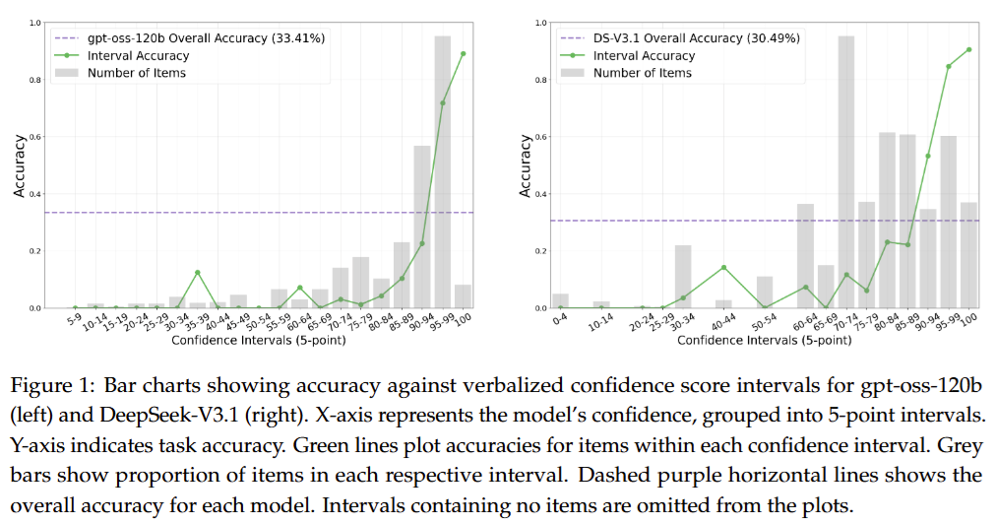
Reliability of Verbalized Confidence
LLM 的口头置信度在绝对数值上校准很差——模型普遍严重过度自信，例如在自报 90–94% 置信时实际准确率仅约 53%。然而，口头置信度与实际准确率之间仍存在强正相关：置信度低于 70% 时几乎必错，而高于 95% 时准确率大幅提升。同时，让模型提供口头置信度并不会影响其原始性能。因此，尽管口头置信度的绝对水平不可靠，它依然能有效区分高低质量预测，是一种有用的相对质量信号。

Slide 41
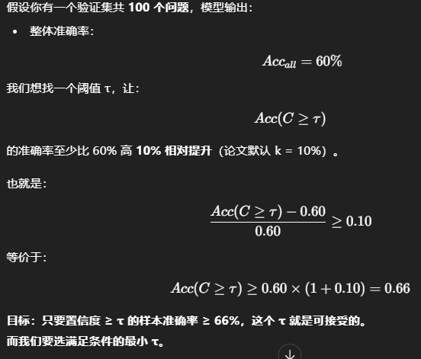

用数据驱动的方式决定什么时候“信心足够高，可以停止尝试”
① 在验证集上运行模型，每个问题只尝试一次
模型会输出：
一个回答
一个 verbalized confidence（0–100）
这些样例并不会参与测试，仅用来确定阈值。
② 计算不同 confidence 区间的准确率
如果我们只看“confidence ≥ τ”的样本，这些样本的 准确率是否显著高于整体平均水平？
③确定置信度阈值

Slide 42
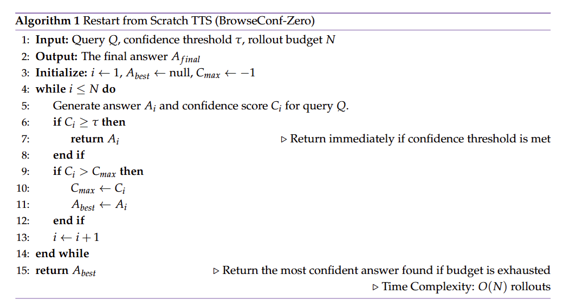
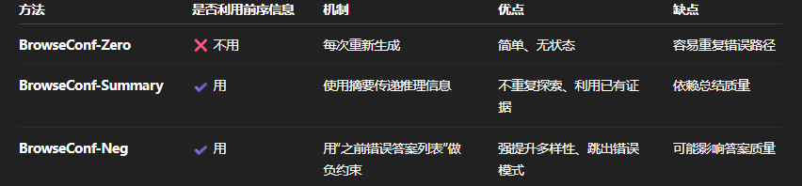
TTS with Verbalized Confidence

Slide 43
TTS with Verbalized Confidence
BrowseConf-Zero ：每次尝试都从头开始，不保留任何历史信息。对同一个问题最多尝试 N 次，每次重新生成完整答案和一个口头置信度 。如果某次置信超过阈值，立即返回该答案。若全部 N 次均未达到阈值，则返回其中置信度最高的回答。
BrowseConf-Summary（基于摘要的知识传递）：通过“总结”保留前一次的重要推理信息，避免重复推理。第 t次尝试结束后，模型生成一个总结 s_t，在下一次尝试 t+1中，将总结 s_t注入模型提示中作为额外上下文。
BrowseConf-Neg（基于负约束的多样化约束）：告诉模型“这些之前的答案是错的（置信度低），别再生成一样的”。对第 (t) 次尝试，模型会看到所有之前尝试 （置信度较低的错误答案列表）模型被明确要求：不要重复这些答案，必须生成一个不同的新回答。

Slide 44
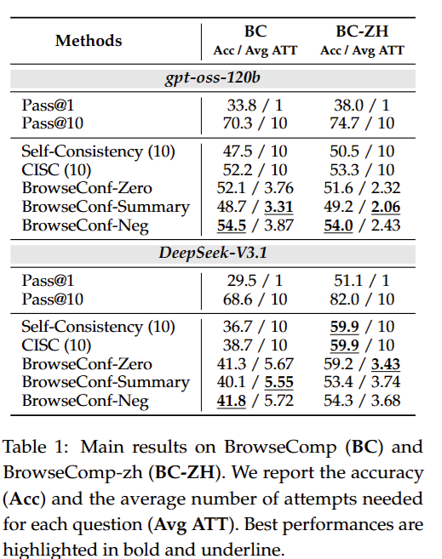
Result
BrowseConf-Neg 在 gpt-oss-120b 的两个基准上都取得最高准确率
对 DeepSeek-V3.1，BrowseConf 的各变体均表现稳健，且计算效率更高，在消耗较少的尝试次数的情况下，就能达到甚至超过 Self-Consistency 所需的 10 次尝试。
基于置信度动态分配计算预算比为每个问题固定采样次数更高效、更有效。
在三个 BrowseConf 变体中：
BrowseConf-Neg（负约束多样性）通常达到最高准确率
BrowseConf-Summary 一贯需要最少的平均尝试数
BrowseConf-Zero 在效率与效果之间提供折中方案

Slide 45
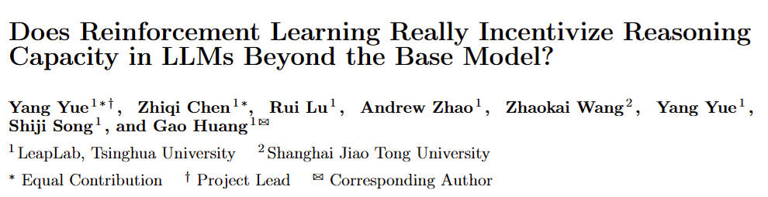
NIPS 2025

Slide 46
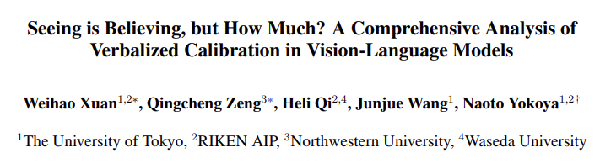
EMNLP 2025

